Slide 1
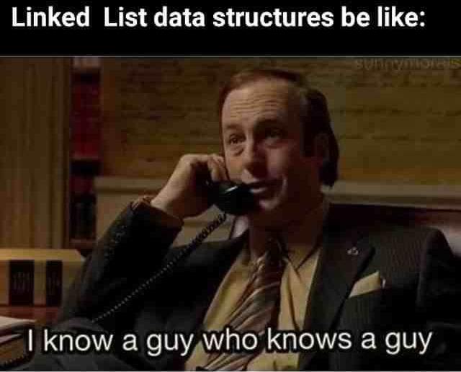
Семинар 4 по СДП
Линеен едносвързан списък. Реализация и основни операции. Алгоритми върху списък

Slide 2
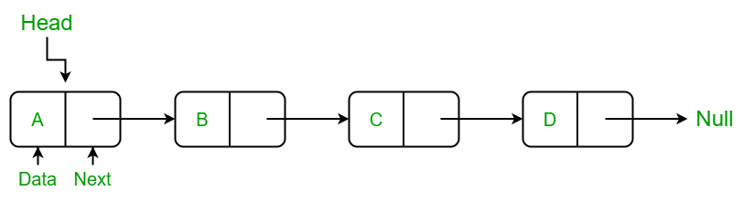
Какво е линеен едносвързан списък.
Структура от данни в която всеки елемент има информация за местоположението на точно един негов съсед.
Позволява ефективно вкарване и изтриване за разлика от масива

Slide 3
Основни операции
Insert
PopFront
PopBack
Search
Reverse
Delete

Slide 4
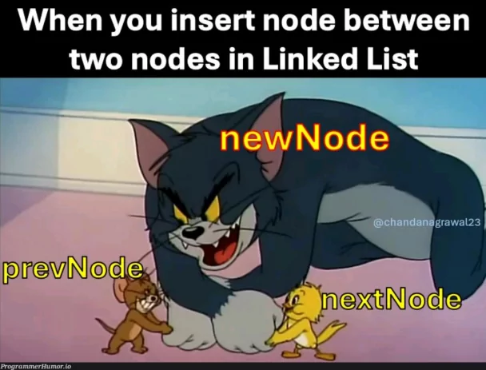
Реализация

Slide 5
Задачи
Намерете колко пъти дадено число се среща в списък
Намерете средния елемент на списък
Сортирайте списък
Слейте два сортирани списъка

